Slide 1
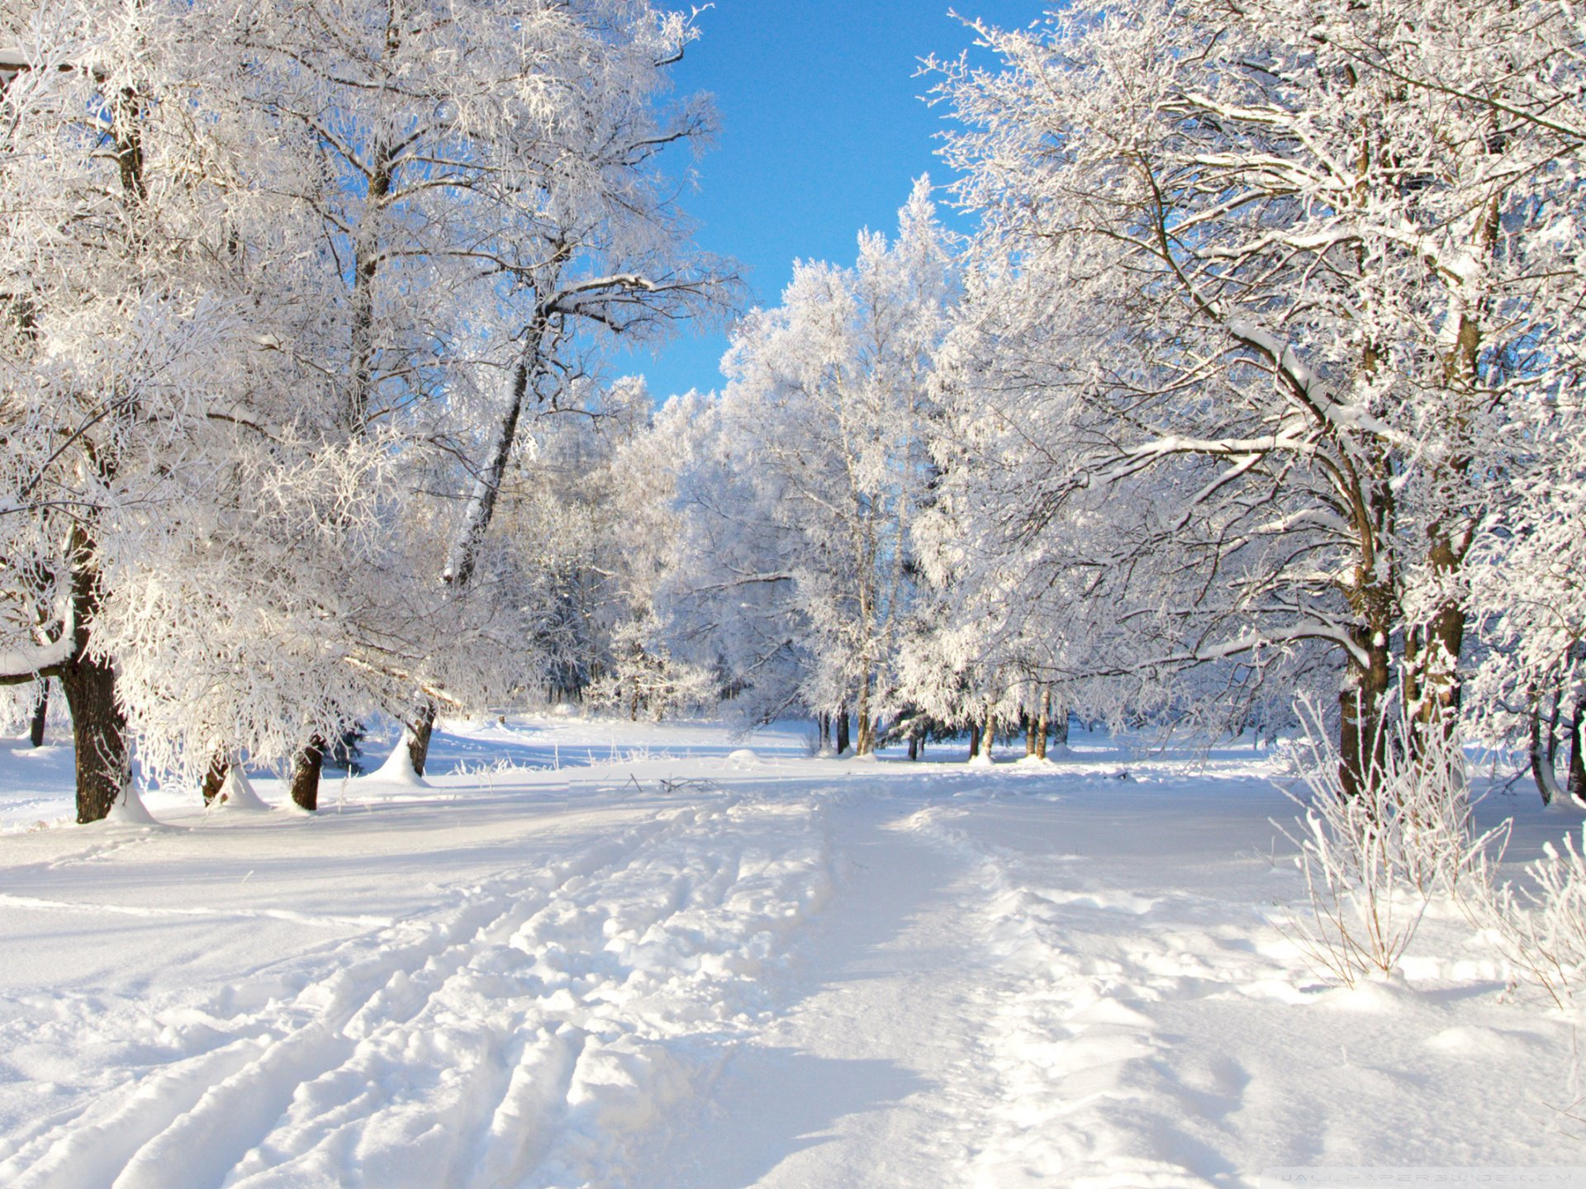
ПРИРОДНЫЕ ЯВЛЕНИЯ ЗИМОЙ.

Slide 2
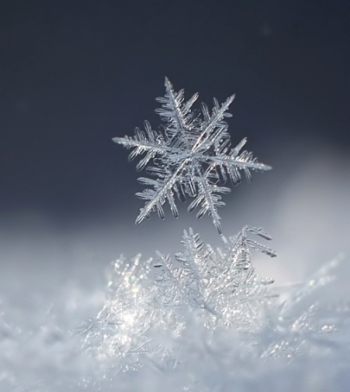
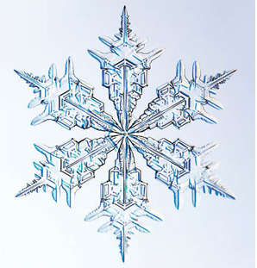
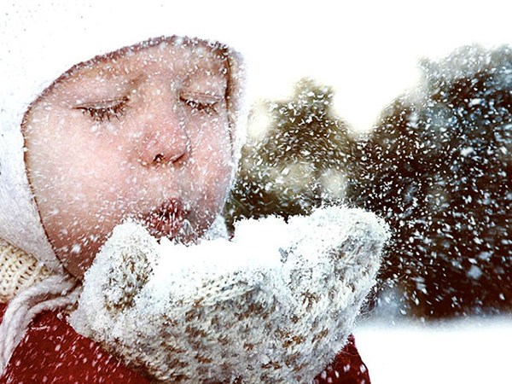
СНЕГ. Снег состоит из мельчайших кристаллов льда, чаще всего в форме звёздочек – СНЕЖИНОК.

Slide 3
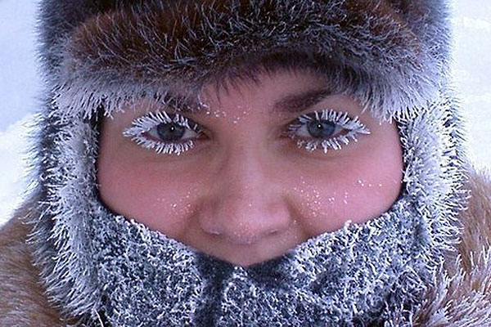
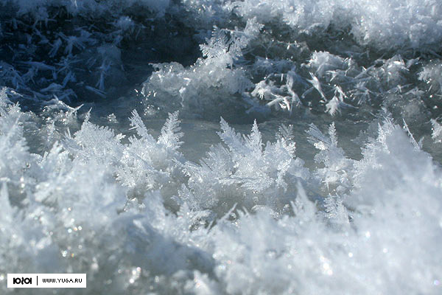
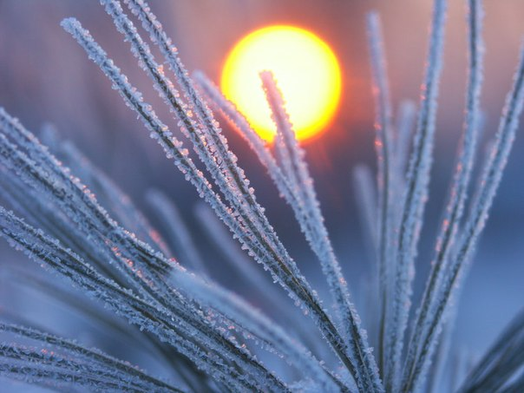
МОРОЗ. Это холод – понижение температуры ниже 0 градусов.

Slide 4
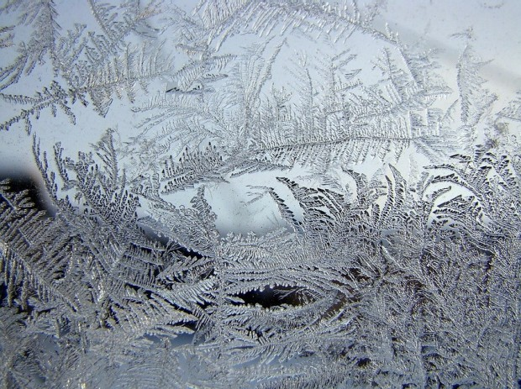
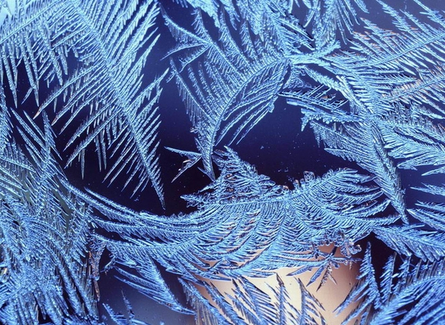
МОРОЗНЫЕ УЗОРЫ. Они неповторимы. А получается это потому, что первые кристаллы льда прилипают на оконных стёклах вдоль микротрещин и царапин один за одним, а затем и друг на друга.

Slide 5
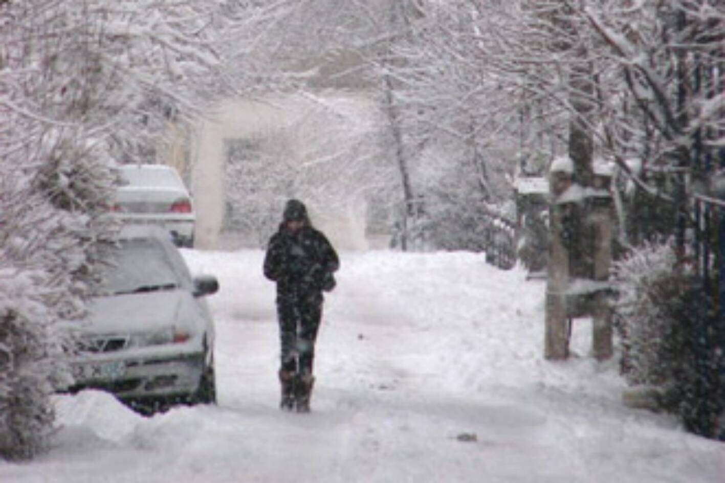
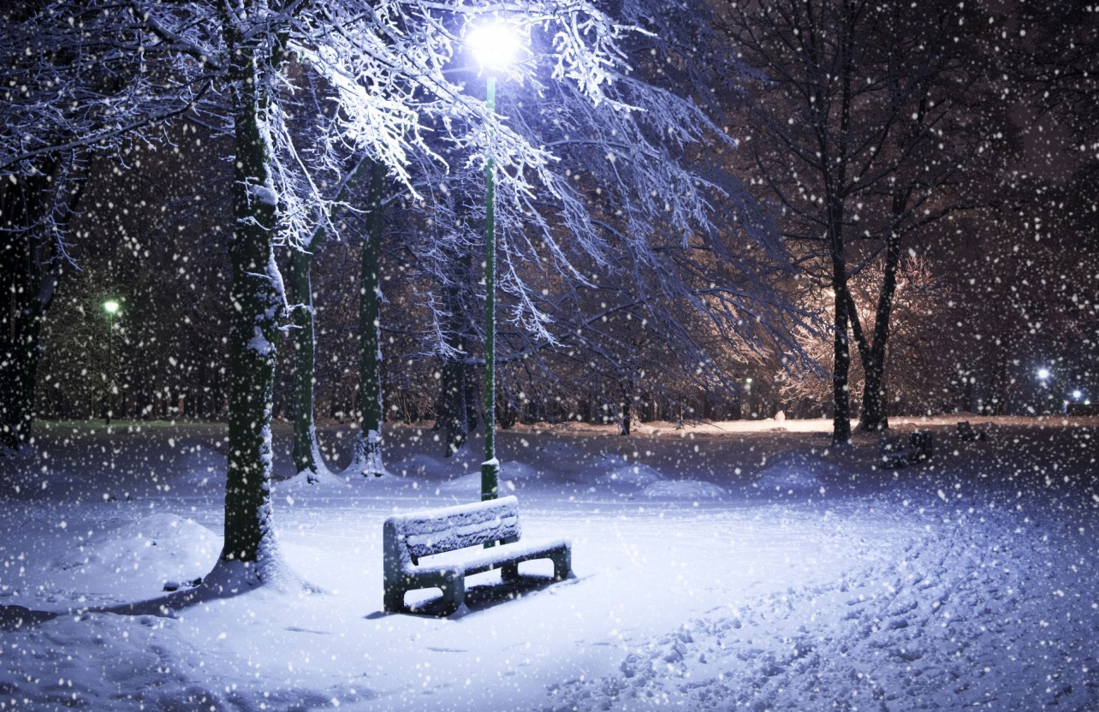
СНЕГОПАД. Это выпадение снега из облаков.

Slide 6
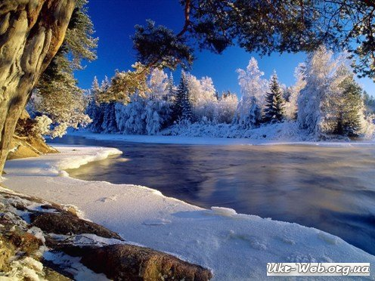
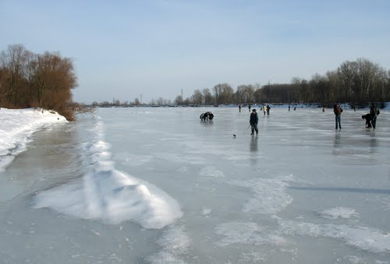
ЛЕДОСТАВ. Это процесс замерзания и образования неподвижного льда на поверхности водоёмов.

Slide 7
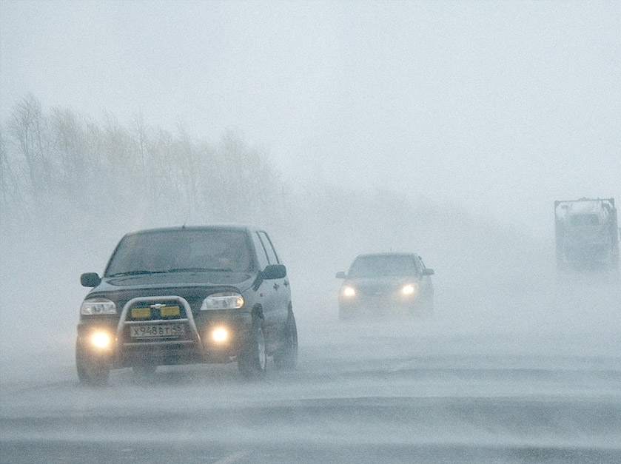
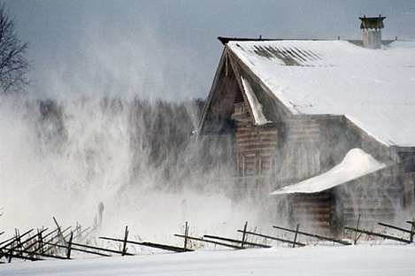
МЕТЕЛЬ. (буран, вьюга) Это перенос ветром снега, поднятого с поверхности земли.

Slide 8
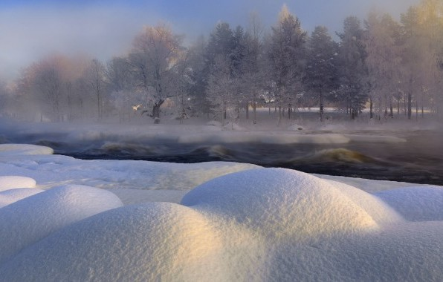
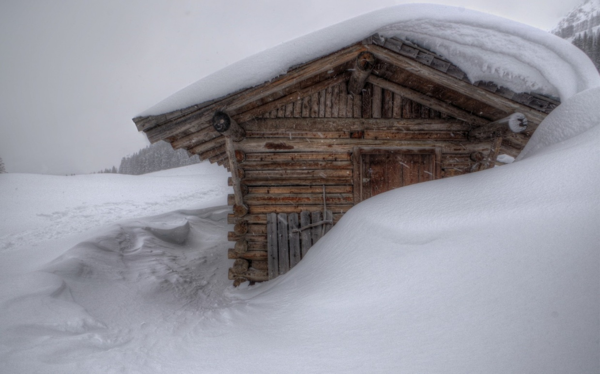
СУГРОБ. Это наметённая ветром большая куча снега.

Slide 9
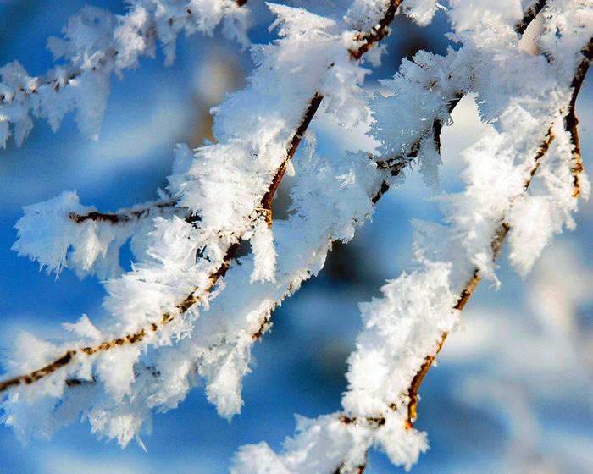
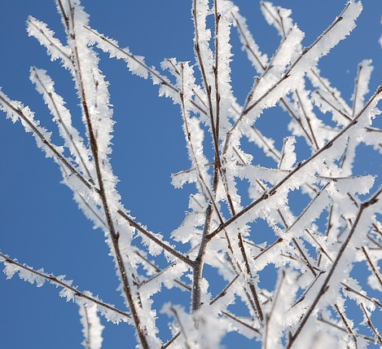
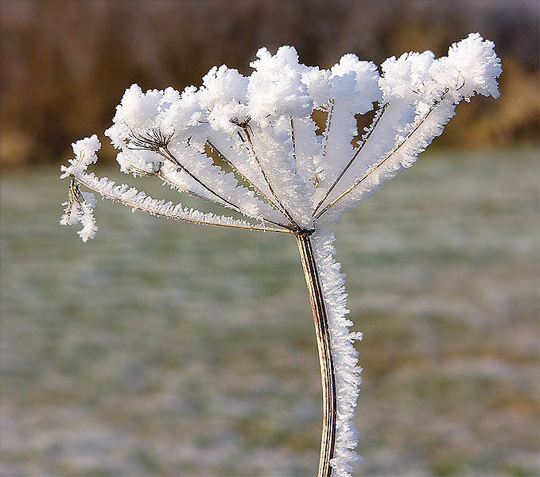
ИЗМОРОЗЬ. Это кристаллические отложения льда на тонких и длинных предметах (ветви деревьев и провода).

Slide 10
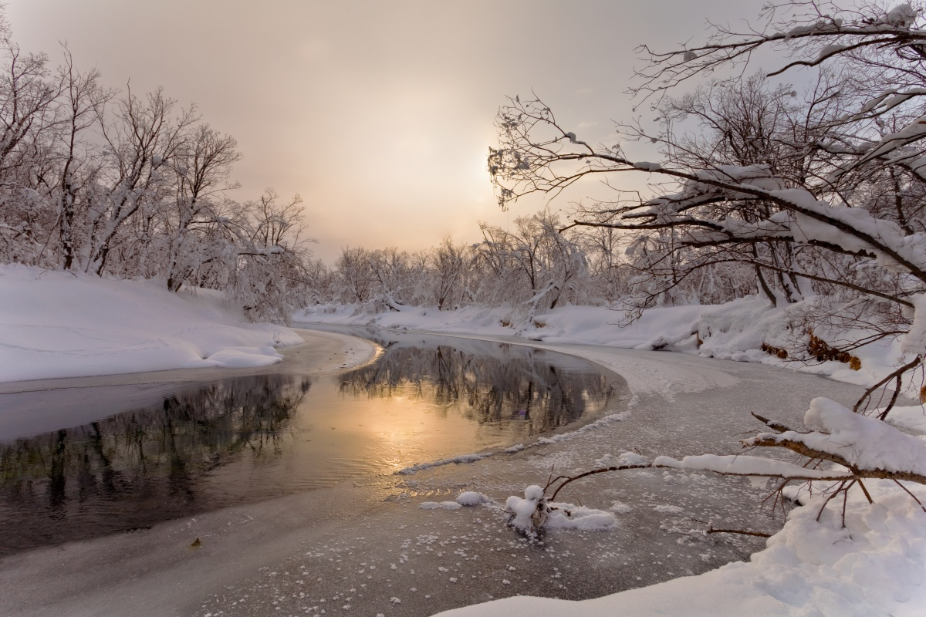
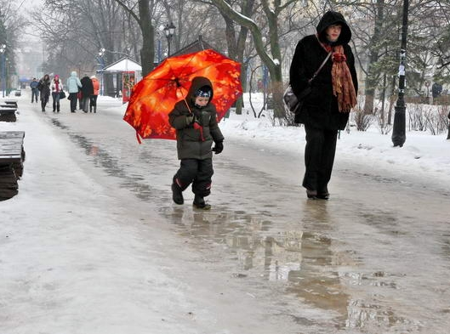
ОТТЕПЕЛЬ. Это тёплая погода во время зимы, что вызывает таяние снега и льда.

Slide 11
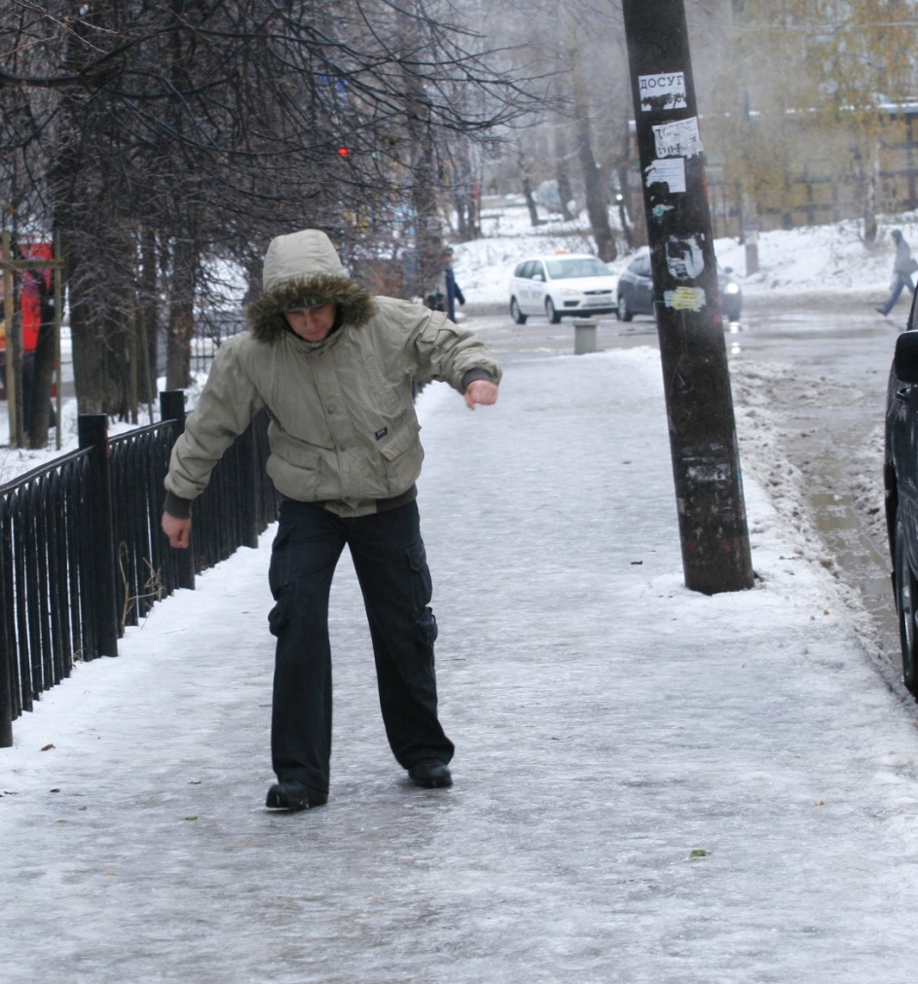
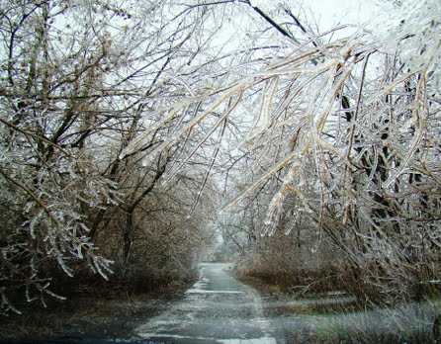
ГОЛОЛЕДИЦА. Это ледяная корка, которая образуется на поверхности земли после оттепели, наступает резкое похолодание и замерзает талая вода.

Slide 12
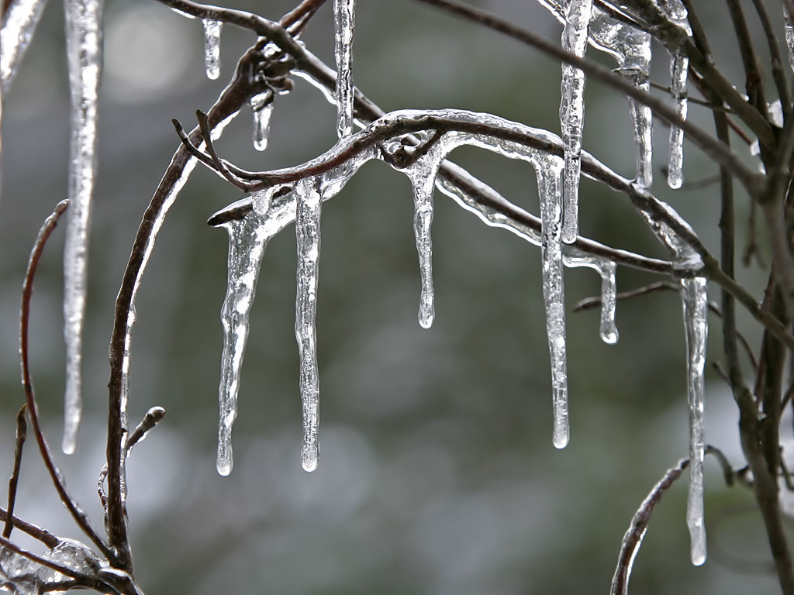
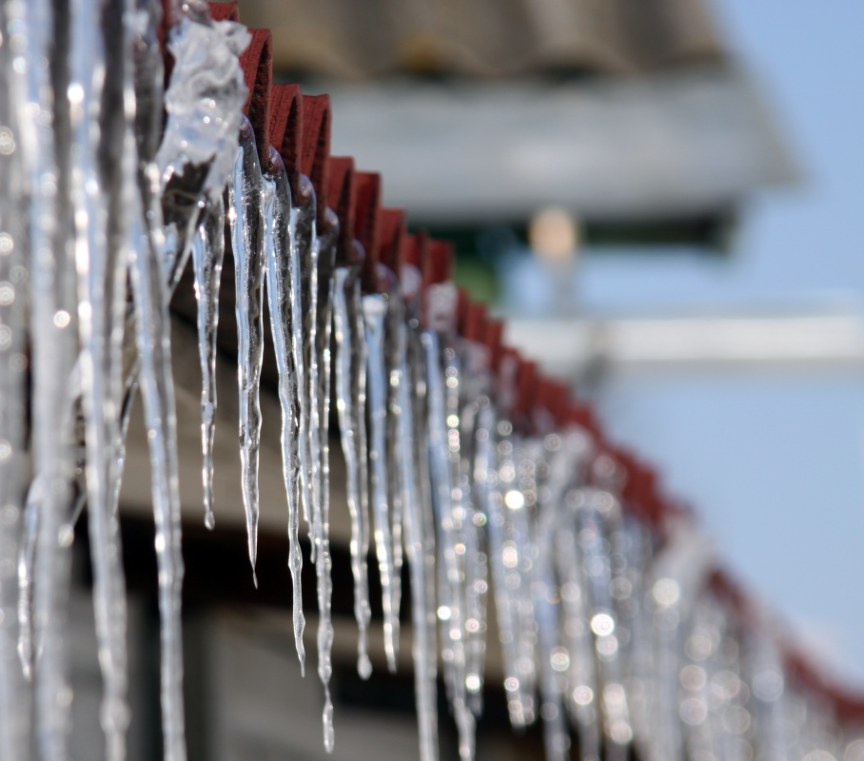
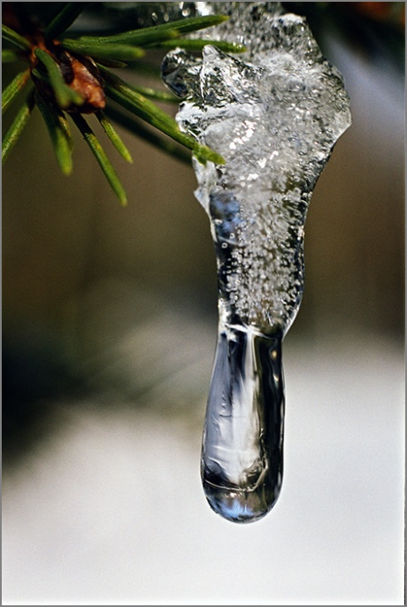
СОСУЛЬКА. Это обледеневшая при стоке жидкость в виде удлинённого конуса.

Slide 13
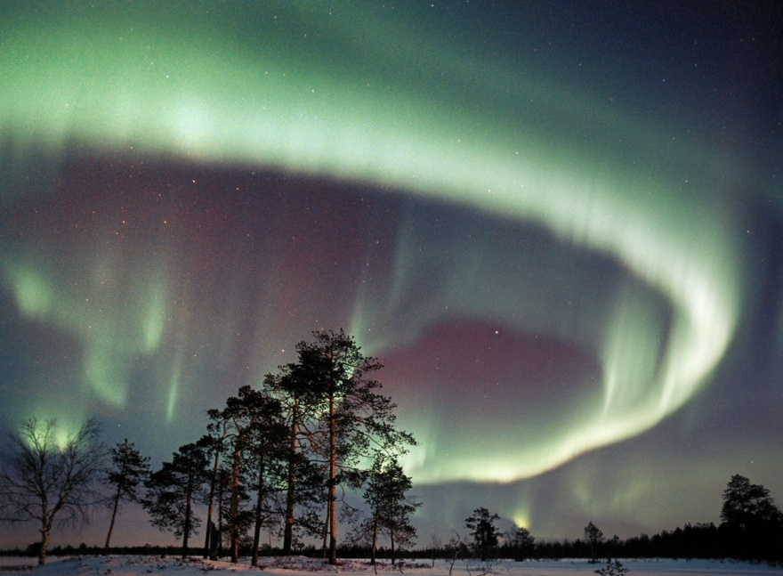
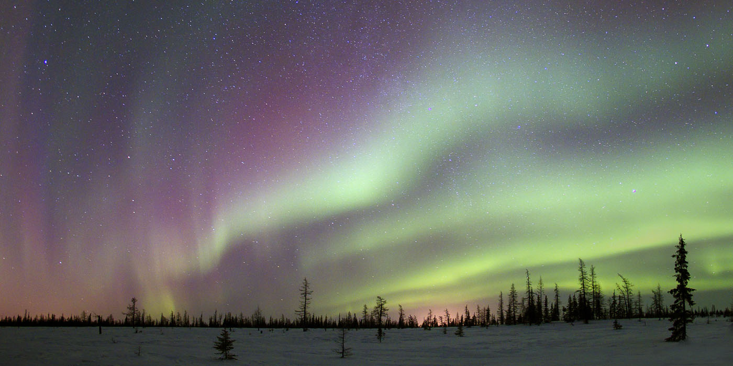
СЕВЕРНОЕ СИЯНИЕ. (ПОЛЯРНОЕ СИЯНИЕ) Это свечение верхних слоёв атмосферы планет. Чаще встречается на Севере.

Slide 14
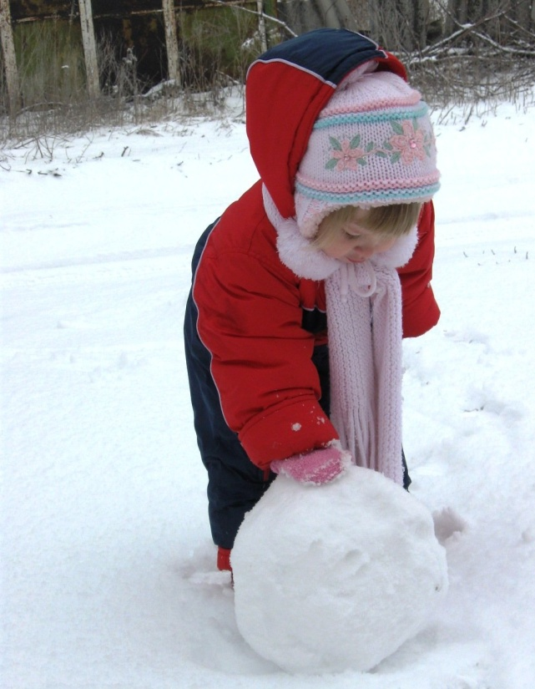
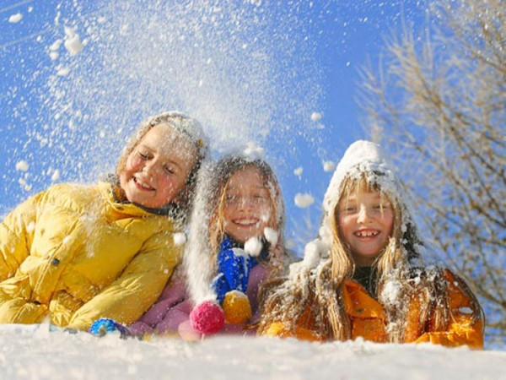
СНЕЖКИ. При температуре воздуха ближе к 0 градусов, снег становится мокрым и рыхлым, поэтому из него хорошо лепить снежки и снежные фигуры.

Slide 15
